Slide 1
Международный День пожилых людей
Государственное автономное профессиональное образовательное учреждение Калужской области Медицинский техникум
г. Обнинск 2022г

Slide 2
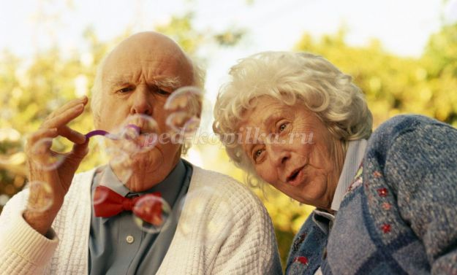

Slide 3


Slide 4
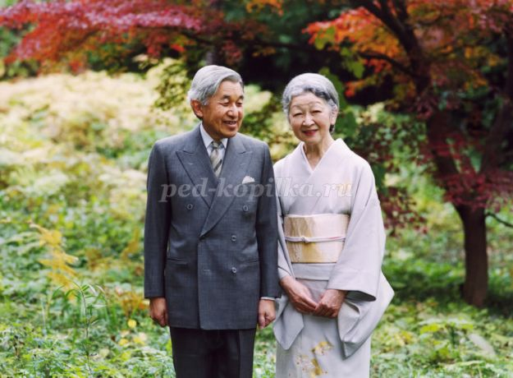

Slide 5


Slide 6


Slide 7
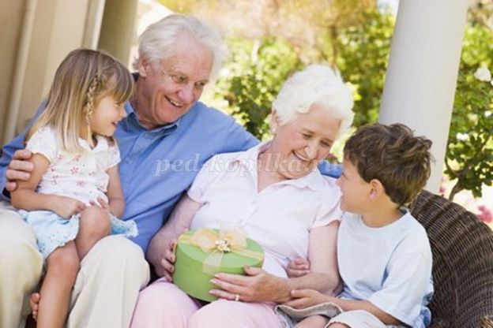

Slide 8


Slide 9


Slide 10
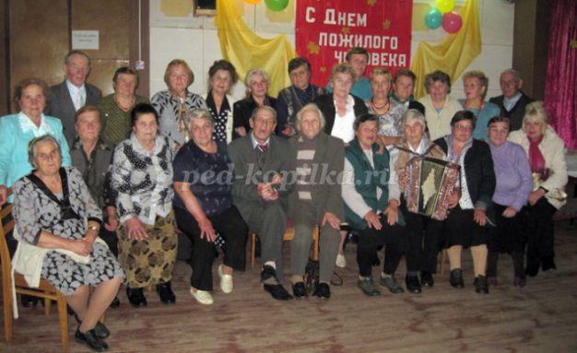

Slide 11
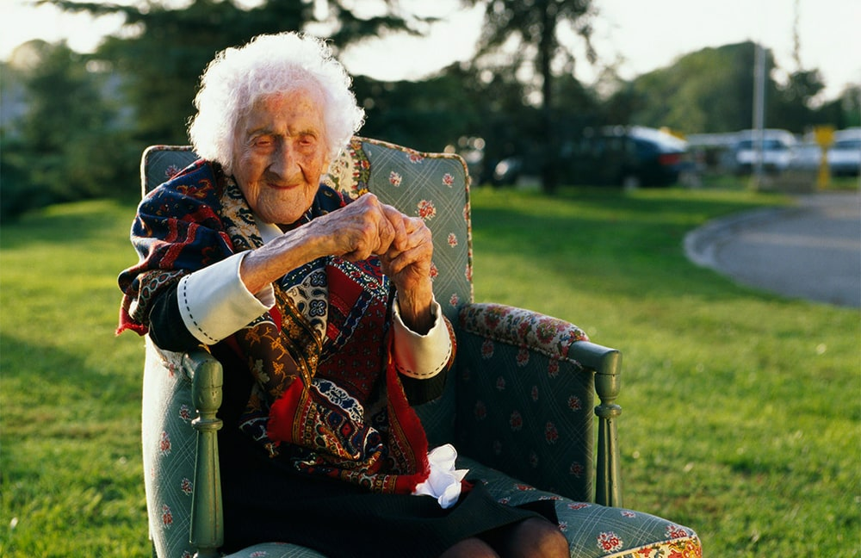
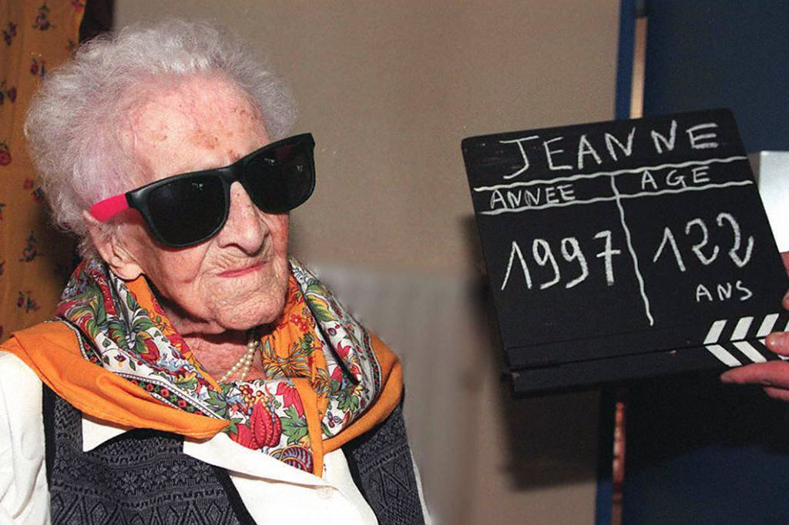

Slide 12
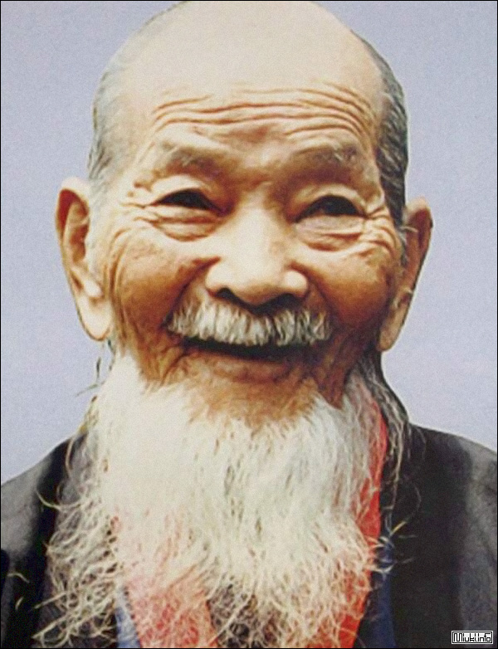

Slide 13
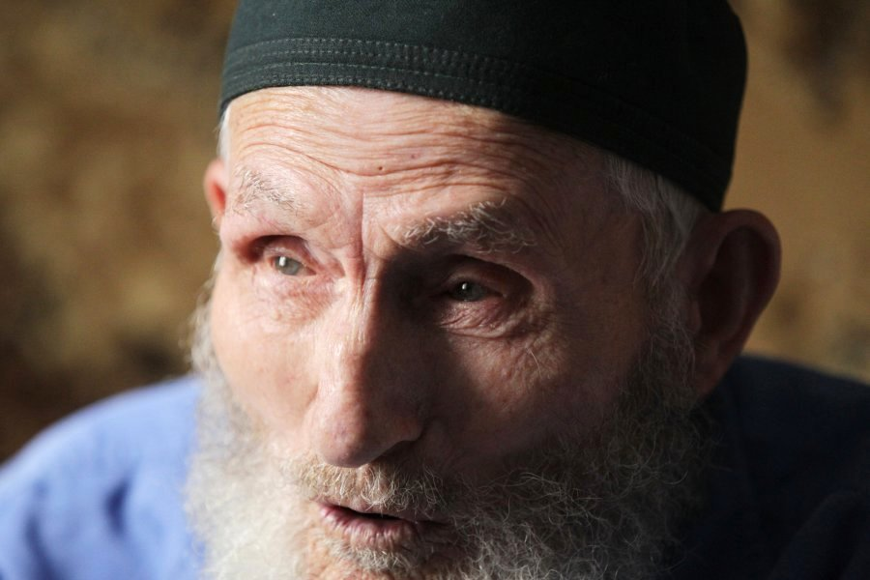

Slide 14

Спасибо за внимание

